Slide 1
한국인의 삶 데이터 비교
2019년 VS 2023년

Slide 2
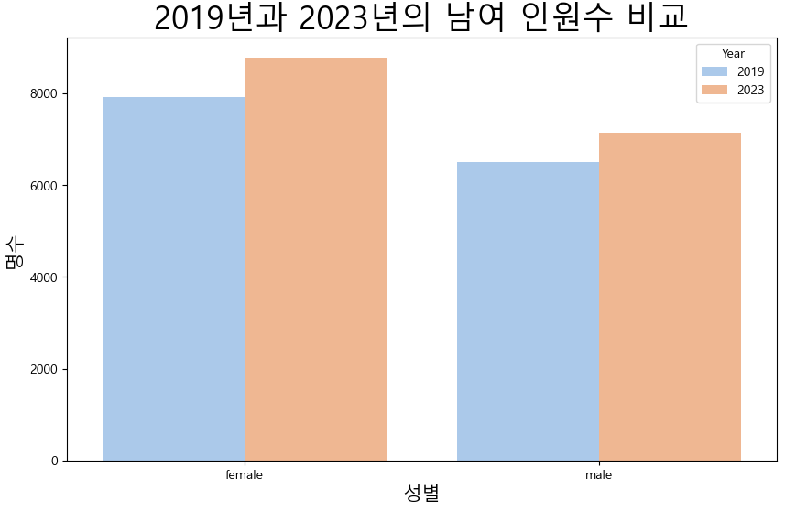
2019년에 비해 남/여 모두 4년 후 인원수가 증가함을 보여줌

Slide 3
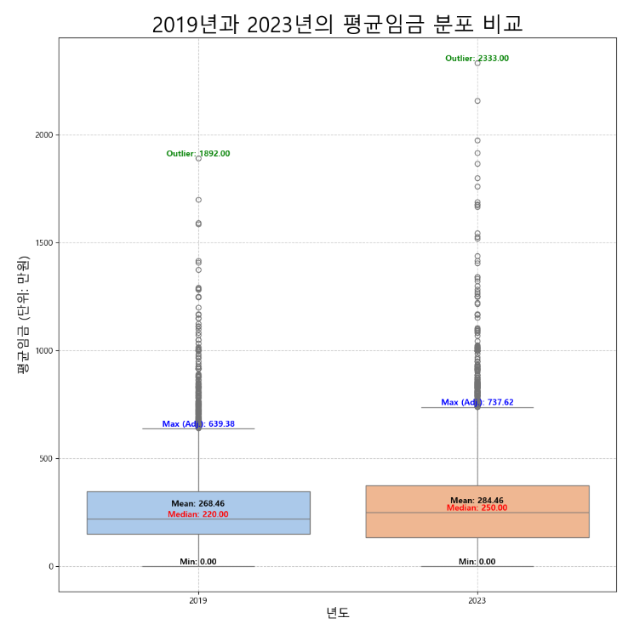
4년 사이 이상치(outlier) 구간, 임금의 최대값/중앙값/평균값 이 증가함을 보여줌

Slide 4
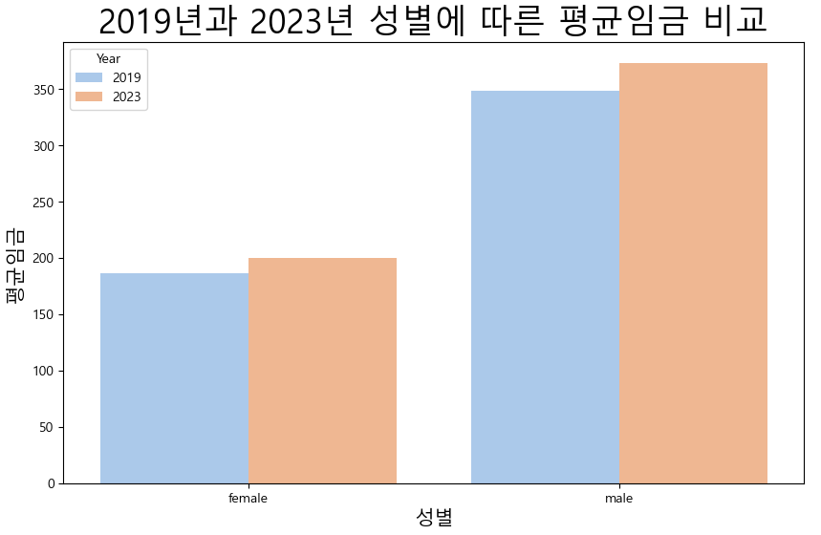
4년 사이 성별에 따른 평균임금의 증가분은 미미함

Slide 5
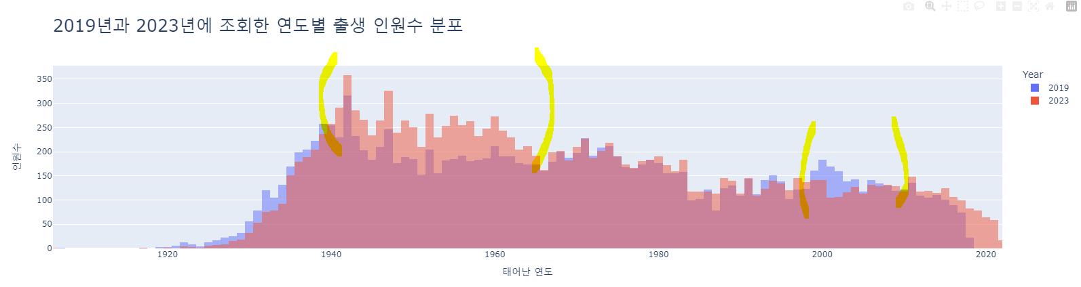
①
②
두드러지게 차이가 나는 부분에 대한 해석 :
2019년에 조사대상에 포함되지 않았지만 2023년에 포함됌

Slide 6
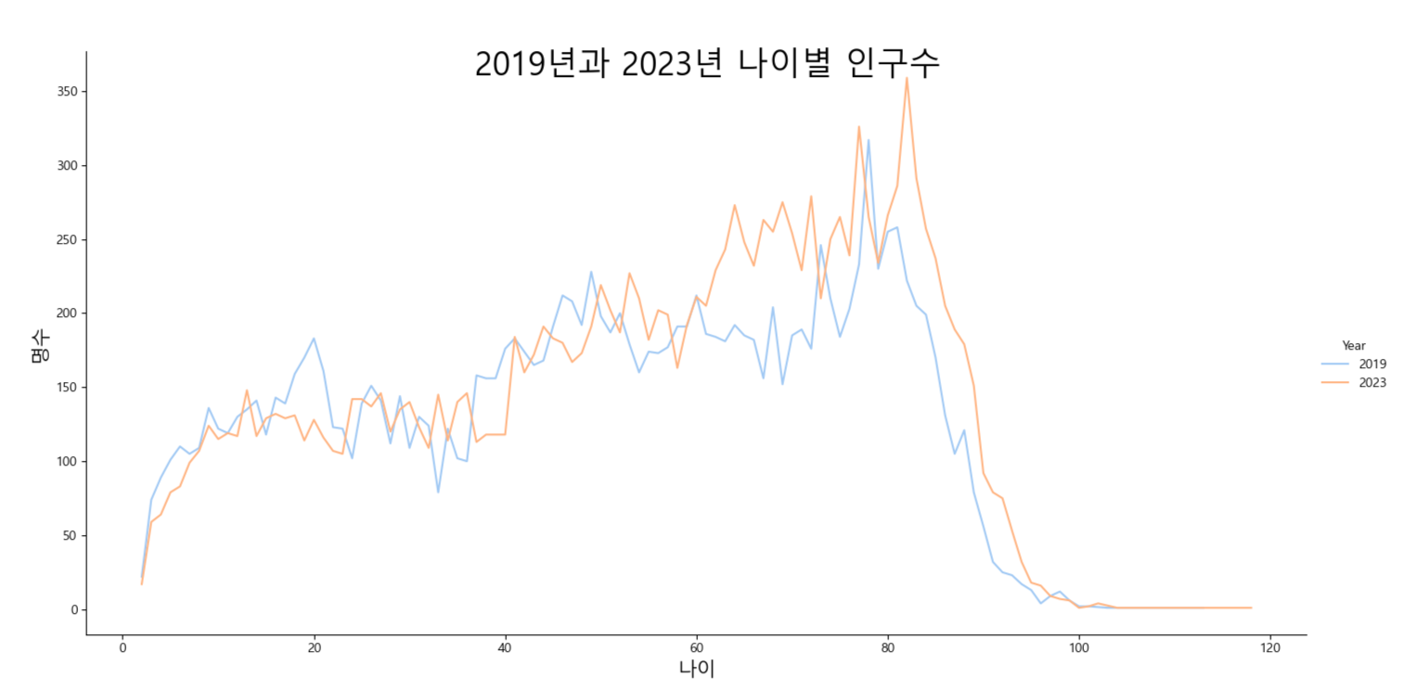
②
①
①
②
두드러지게 차이가 나는 부분에 대한 해석 :
2019년에 비해 2023년에 해당 표본의 수가 줄어듬
2019년에 비해 2023년에 해당 표본의 수가 증가함

Slide 7
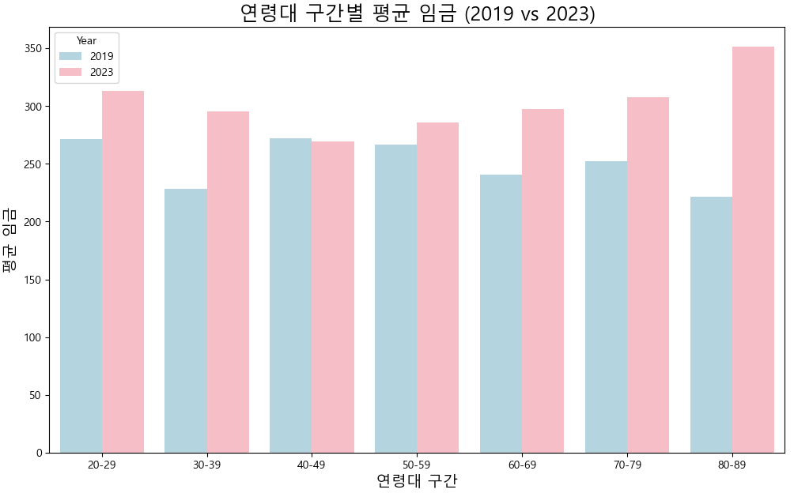
4년 사이 40대를 제외하고는 대체적으로 평균임금이 증가함

Slide 8
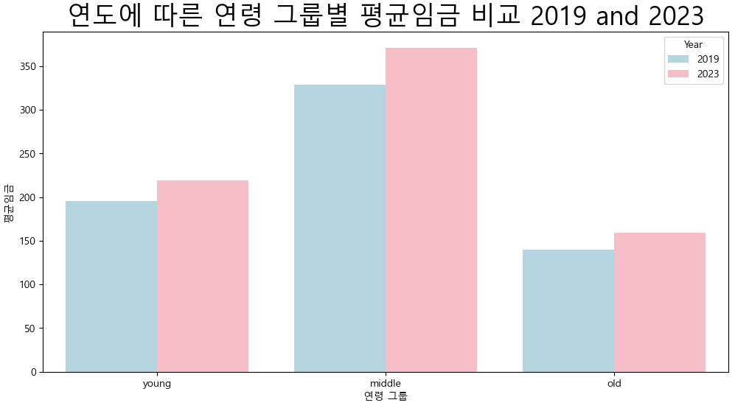
30대 미만은 ‘young’ ,
59세 이하는 ‘middle’,
60세 이상은 ‘old’
4년 사이 모든 연령 그룹에서 평균임금이 증가함

Slide 9
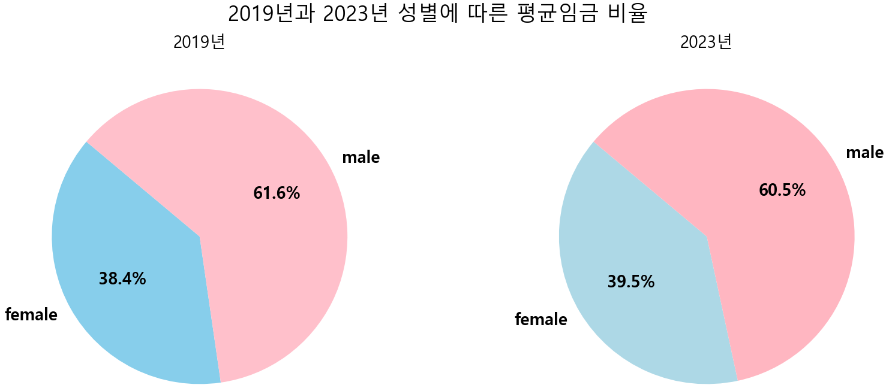
4년 사이 성별에 따른 평균임금의 격차 비율이 미미하지만 줄어들었음

Slide 10
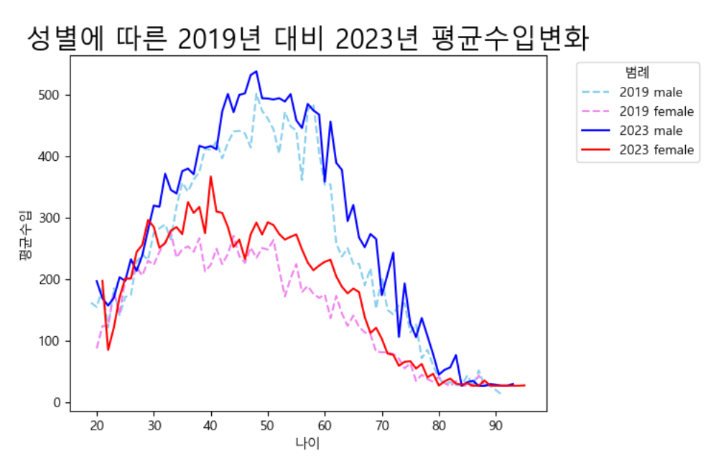
4년 사이 같은 성별에 따른 평균임금의 격차 변화:
남자 : 30대 초반, 4~50대, 60대 초반 구간에서 변화량이 두드러짐
여자 : 30대 중반 ~ 40대 중반, 50대 초~중반, 60대 초~중반 구간에서 변화량이 두드러짐

Slide 11
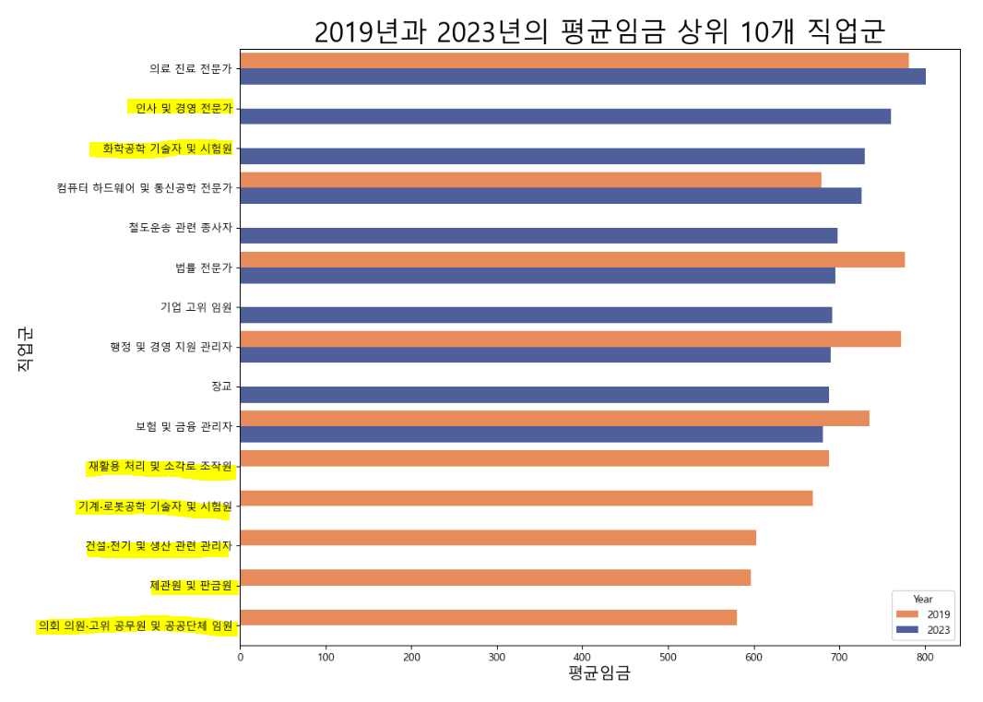
2019년 대비 2023년에 평균임금 상위 10위에 추가된 직업군:
인사 및 경영 전문가
화학공학 기술자 및 시험원
기업 고위 임원
4. 장교
2019년 대비 2023년에 평균임금 상위 10위에 제외된 직업군:
재활용 처리 및 소각로 조작원
기계로봇 공학 기술자 및 시험원
건설/전기 및 생산관련 관리자
제관원 및 판금원
의회 의원/고위 공무원 및 공공단체 임원

Slide 12
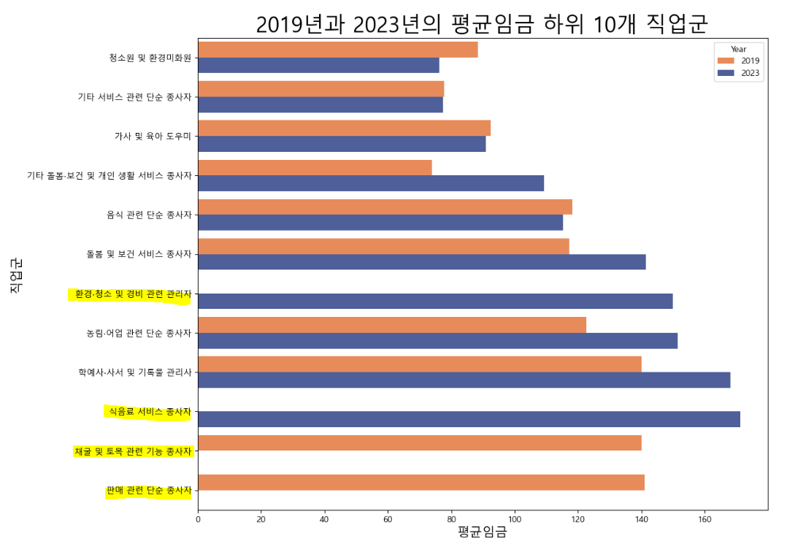
2019년 대비 2023년에 평균임금 하위 10위에 추가된 직업군:
환경/청소 및 경비 관련 관리자
식음료 서비스 종사자
2019년 대비 2023년에 평균임금 하위 10위에 제외된 직업군:
채굴 및 토목 관련 기능 종사자
판매 관련 단순 종사자

Slide 13
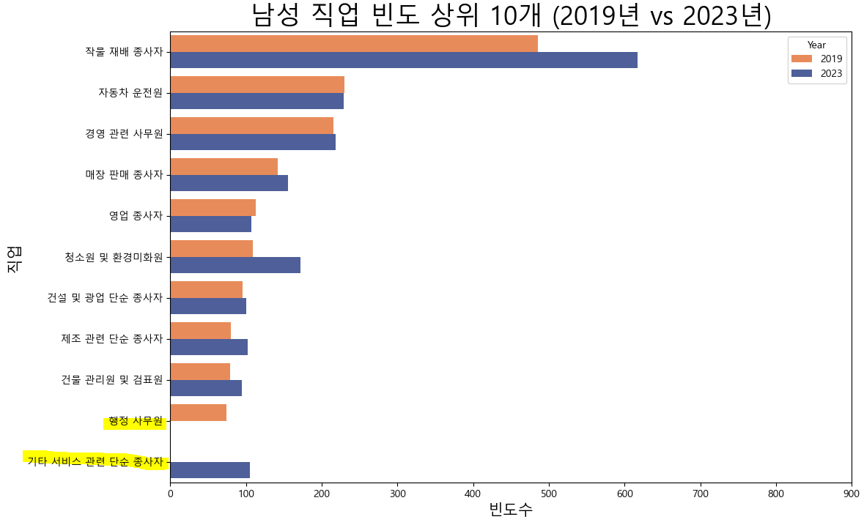
2019년 대비 2023년에 남성 직업 빈도 상위 10위에 추가된 직업군:
기타 서비스 관련 단순 종사자
2019년 대비 2023년에 남성 직업 빈도 상위 10위에 추가된 직업군:
행정 사무원

Slide 14
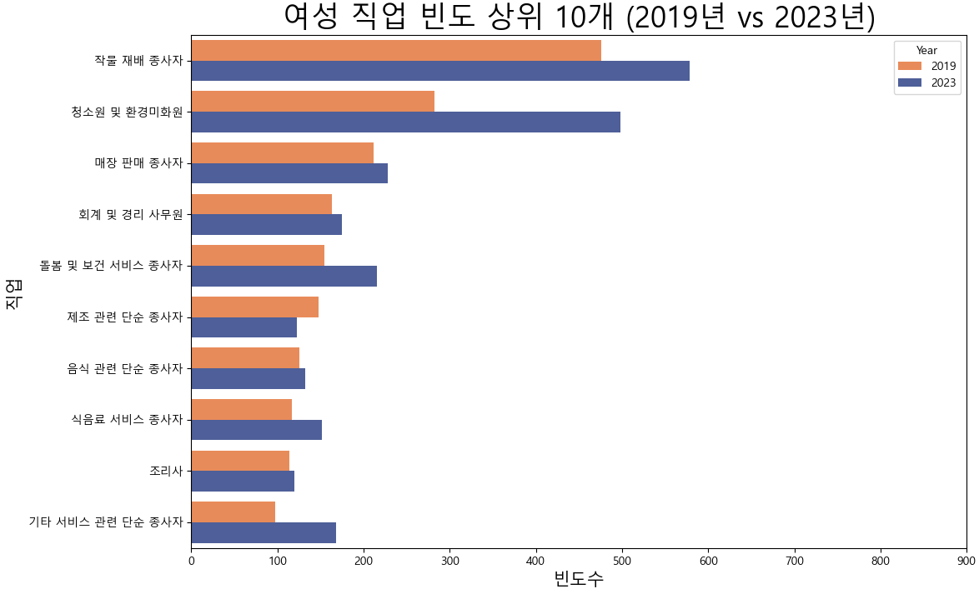
2019년 대비 2023년에 여성 직업 빈도 상위 10위에 추가 및 제거된 직업군: 해당 없음

Slide 15
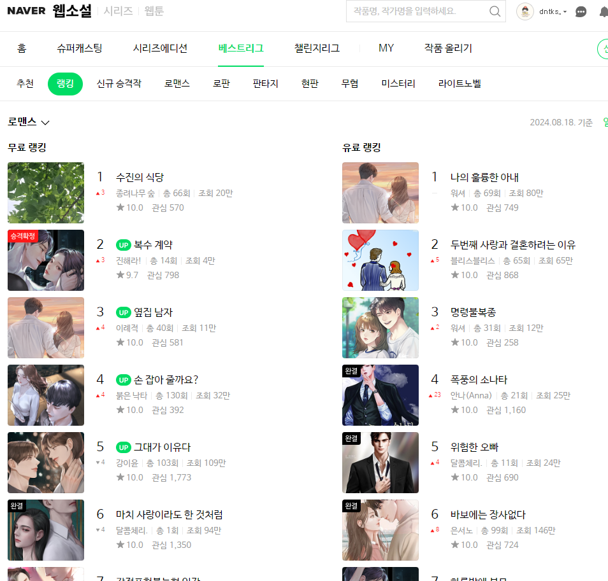
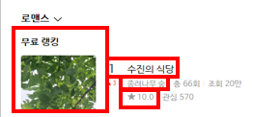
웹 크롤링
목표:
네이버 웹소설 무료top100
네이버 웹소설 유료top100
사진, 제목, 작가이름, 별점 추출

Slide 16
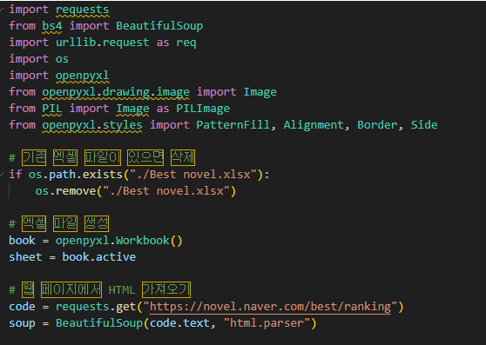
필요한 라이브러리,모듈 불러옴
현재 디렉토리에 파일이 있는지 확인하고 만약 있으면 삭제함.
엑셀 파일과 시트를 생성
HTML에서 페이지를 가져와 파싱함

Slide 17
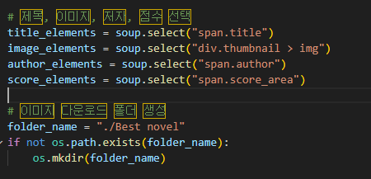
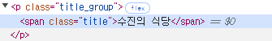
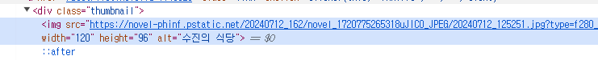
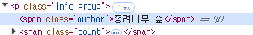
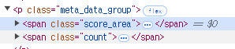
Os.path.exists로 파일이 존재하는지 확인os.mkdir을 이용하여 새로운 폴더를 생성
Span 클래스의 title
Div클래스의 thumnail의 자식인 img
Span 클래스의 title
Span 클래스의 score area

Slide 18
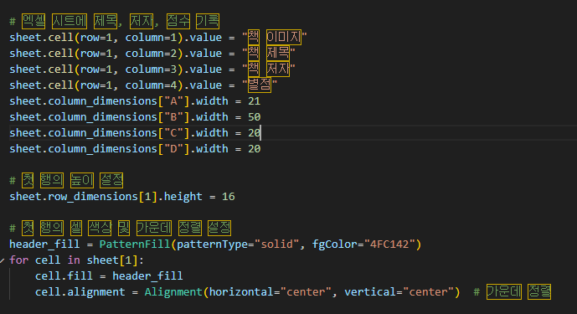
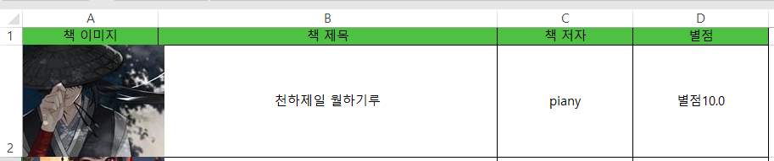
내용과 넓이 설정
색상설정
첫 행에 반복

Slide 19
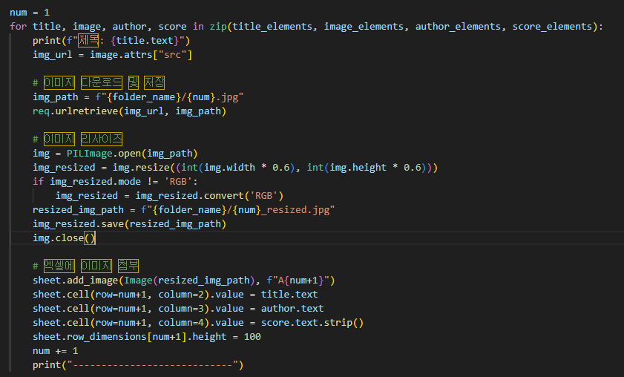
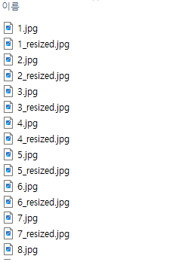
초기값 설정
Best novel 폴더에 저장된 파일
Best novel 폴더에 이미지 저장
Rgb파일로 저장
이미지 저장

Slide 20
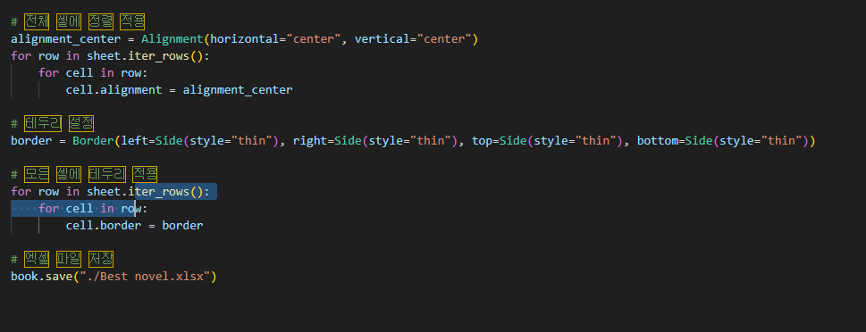
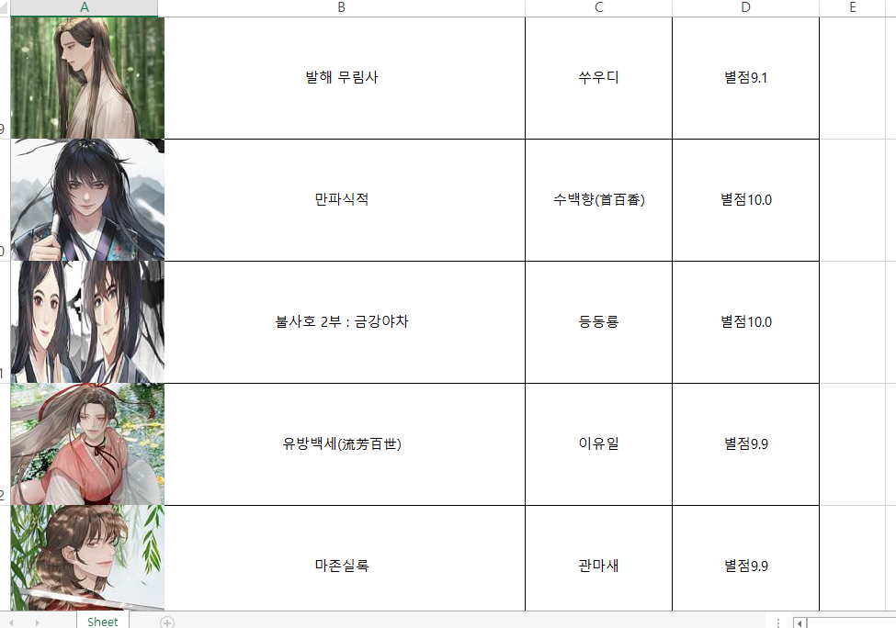
전체 셀에 정렬 적용
테두리 설정
모든 셀에 테두리 적용
엑셀 파일 저장

Slide 21

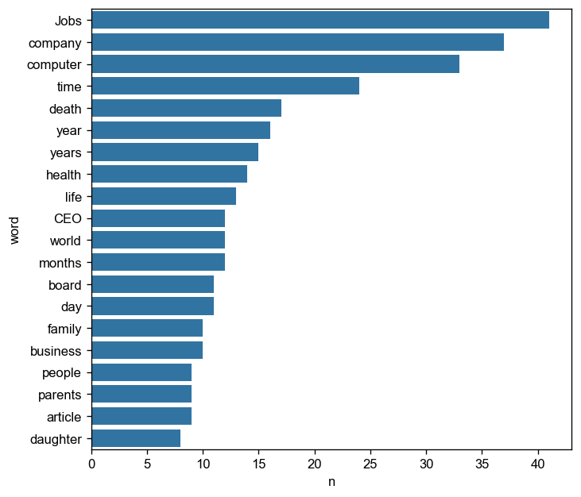
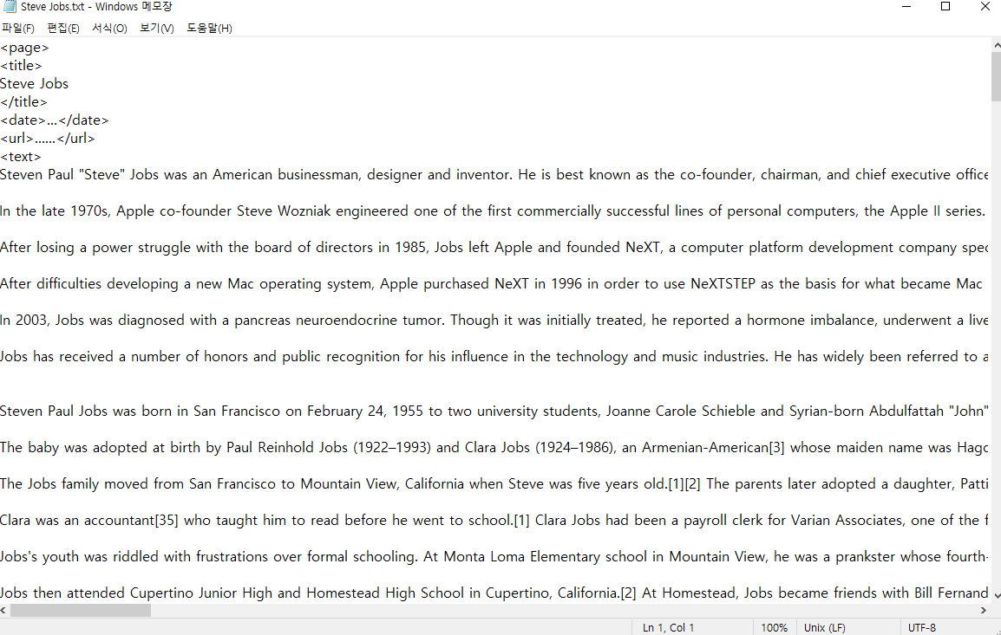
스티브잡스의 연설문을 워드클라우드

Slide 22
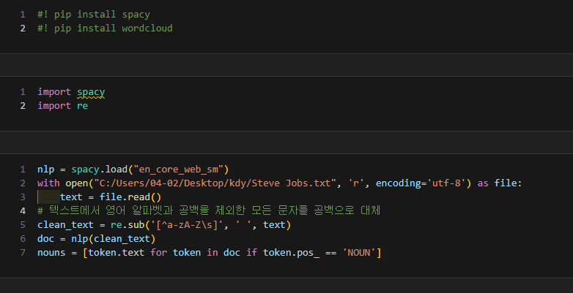
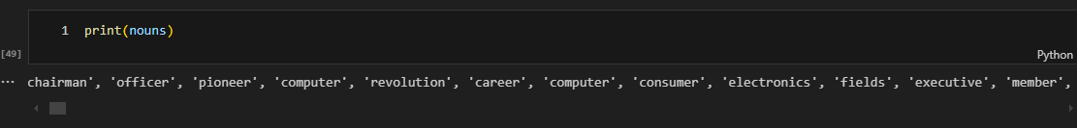
필요한 라이브러리 불러옴
1. 텍스트파일을 읽어 문자열로 저장
2. 알파벳을 제외한 모든문자를 공백으로 대체
3. Spacy객체로 텍스트 분석
4. 명사만 추출하여 nouns에 저장

Slide 23
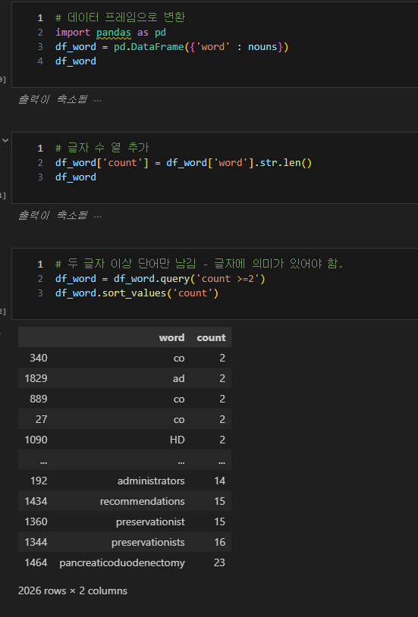
데이터 프레임으로 변환
글자 수 열 추가
두 글자 이상 단어만 남김.
글자수별로 정렬함.

Slide 24
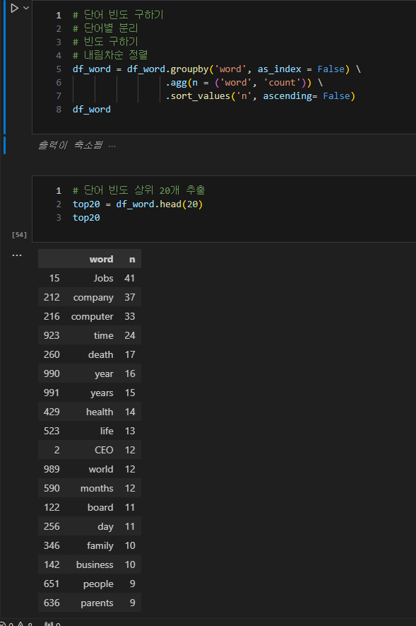
Groupby, agg로 단어별 빈도를 계산
Sort_values로 정렬
Ascending=False 내림차순
Head(20)로 빈도 높은단어 20개 추출

Slide 25
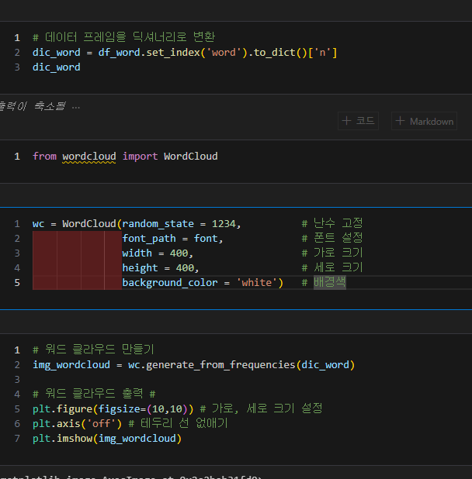


Slide 26

